Slide 1
Procédure
Je travail de manière individuelle.
Je parle à voix basse lorsque je demande de l’aide à un autre élève.
J’utilise le système D lorsque je rencontre un problème.
Je travaille à mon bureau ou sur les bancs de cinéma.
Je prends mon document de grammaire dans mon cartable DEL section outil français et je le range à cet endroit à la fin de l’activité. Je range mon cartable dans mon bureau.
Je continue mon plan de travail lorsque je termine ma grammaire.
L’activité prend fin à la cloche de la récréation.
Je prends mon rang rapidement lorsque la cloche de la récréation sonne.

Slide 2
Plan de travail
FRANÇAIS :
Cahier de grammaire
Carte à tâche des verbes à l’infinitif
Écriture
MATHÉMATIQUES :
Matcha p. 22-28
Matériel : Dictionnaire, Bescherelle, liste orthographique…
Matériel : Aide-mémoire Matcha, matériel de base 10…

Slide 3
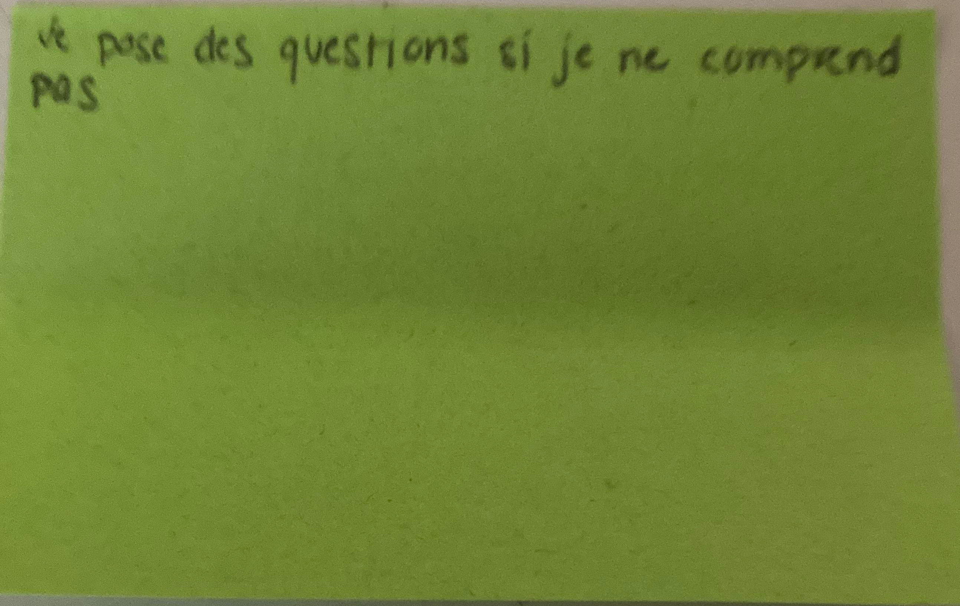
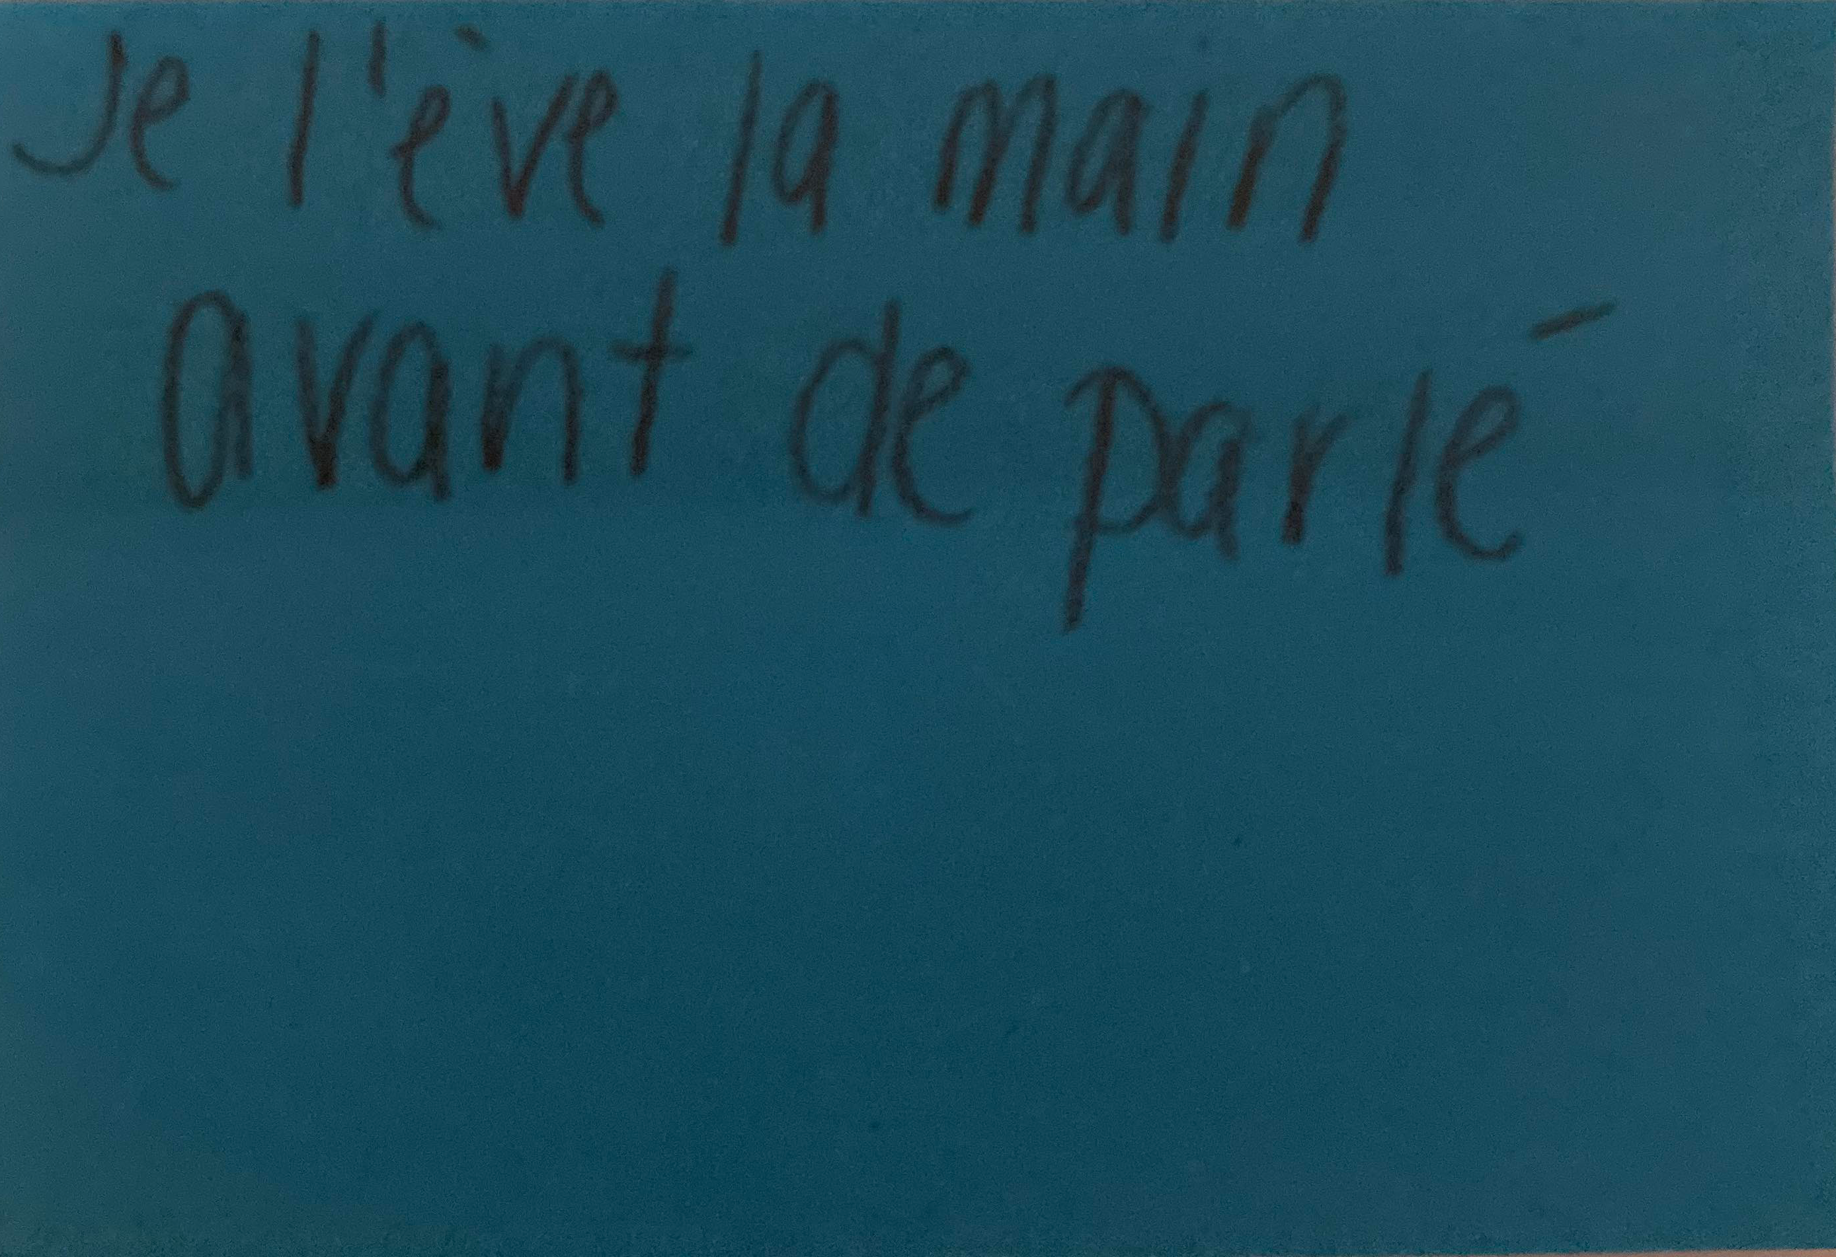
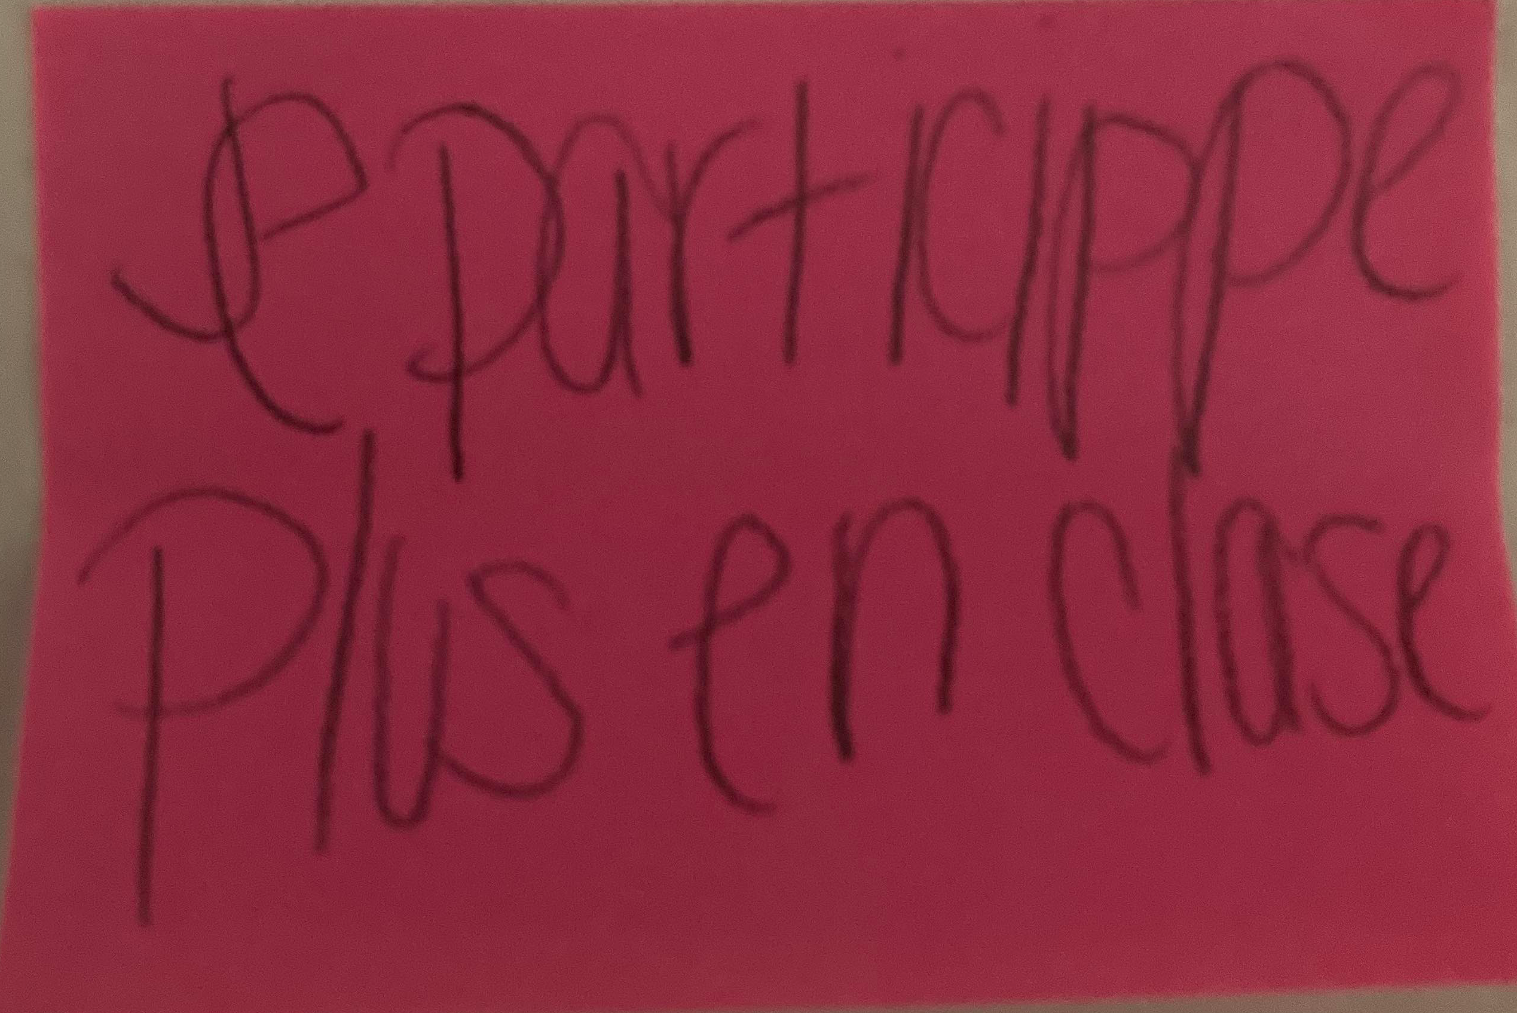
Exemples d’objectif

Slide 4
Système d
Demander de l’aide à tes outils.
Demander de l’aide à un ami.
Demander de l’aide à ton enseignante.

